Slide 1
Strömungsmechanik in der Medizin
Prof. Dr.-Ing. Leonid Goubergrits
PD Dr.-Ing. Ulrich Kertzscher
SoSe 2025
Notes:
Selber vorstellen, Frage nach den Studienrichtungen. Wer hat schon das zweite Semester gehört? Erstmals in neuem Format. Alles in einem Semester.

Slide 2
Organisatorisches
Zeit/Ort: Mi. 10:15 – 13:45, MAR 4.062
6 LP
Skript: https://icm.charite.de/studium_lehre/vorlesung_stroemungsmechanik_in_der_medizin/
Prüfung: mündlich, I und II Semester zusammen (nur 1 Semester möglich)
Führung im Labor: 14.5., 10 Uhr 15

Slide 3
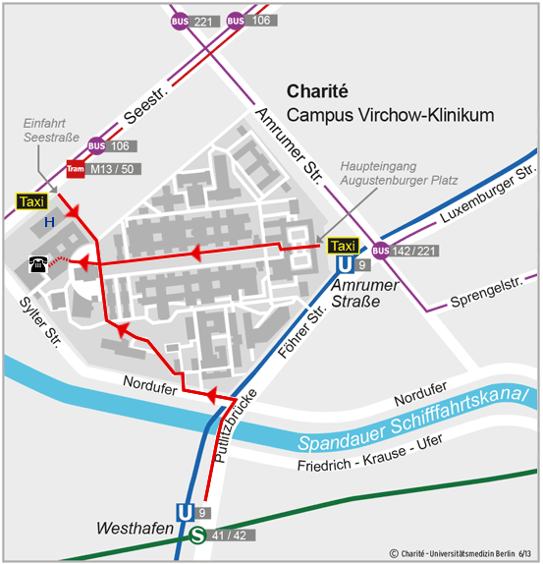
Laborführung 14.5. 10 Uhr 15
ICM Besuch
Tel. 553801
Forum IV
Bibliothek
Lehrgebäude

Slide 4
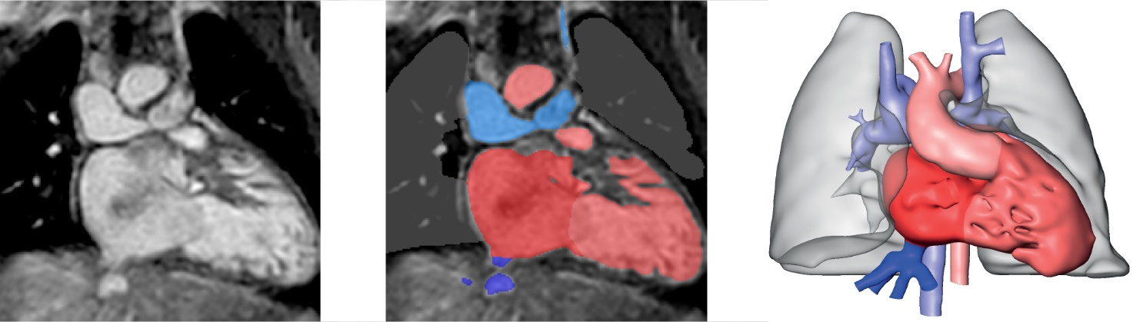
Bildbasierte Blutflussimulation des Menschlichen Blutkreislaufs (6 LP) Raum E-N 193 Freitags 10 – 14 Uhr / Gruppenarbeit / Nur Sommersemester Erster Termin 25.04
Projektmodul, welches die Arbeits- und Forschungsabläufe im Bereich der bilbasierten Blutflusssimulationen verdeutlichen soll
Ausarbeitung einer eigenen Fragestellung
Ausarbeitung einer Simulationsstrategie
Umsetzung der Simulation an patientenspezifischen Daten
Spezifische Lernziele
Rekonstruktion patientenindividueller Anatomien aus 3D Bilddaten
Grundlagen numerischer Simulationsverfahren von Blutströmungen mit STAR-CCM+ Software
Grundlagen des wissenschaftlichen Arbeitens
Beispiel der bildbasierten Rekonstruktion der patientenspezifischen Anatomie eines Patienten mit komplexen angeborenem Herzfehler.
Beispiel der Unterstützung der patientenindividuellen Therapieplanung durch Simulation verschiedener chirurgischer Strategien für die Behandlung des univentrikulären Herzens.

Slide 5
Vorlesung 01, 1. Teil
Einführung/Aufgabe des Blutkreislaufes
16.04.2025

Slide 6
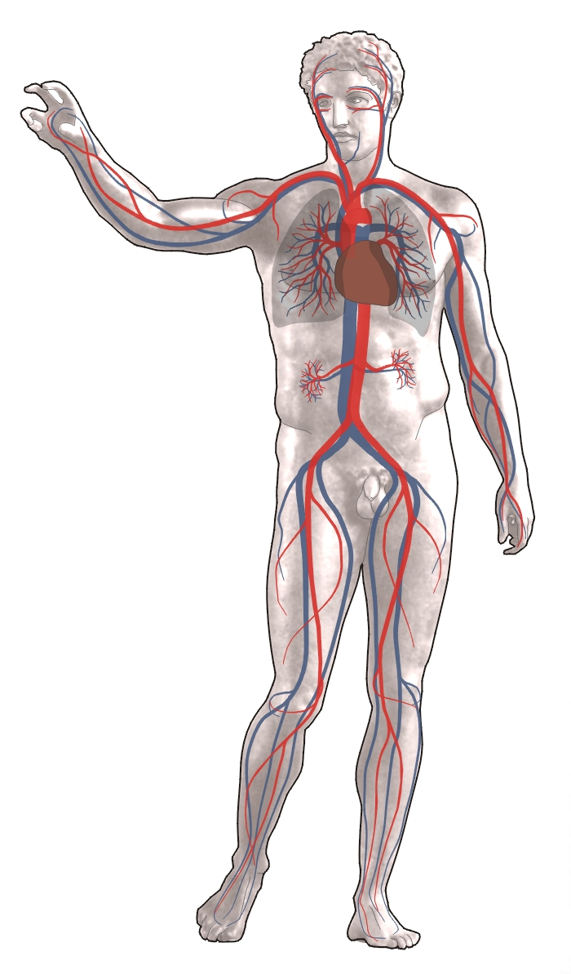
Inhalt 1. Teil:
1. Einführung in die Biofluidmechanik
2. Aufgabe des Kreislaufes
2.1 Stofftransport: Diffusion und Konvektion
2.2 Entwicklung des Kreislaufes
2.2.1 Blutkreislauf
2.2.2 Lunge
3. Blut als Strömungsmedium
3.1 Blutbestandteile
3.2 Bluteigenschaften
3.3 Blutgerinnung
https://de.wikipedia.org/wiki/Blutkreislauf
Notes:
Auf Führung im Labor verweisen

Slide 7
Inhalt:
4. Blutkreislauf
4.1 Form und Struktur
4.2 Funktionselemente
4.2.1 Herzventrikel (Herzkammern)
4.2.2 Klappen
4.2.3 Gefäße
4.3 Gefäßaufbau, Gefäßeigenschaften
4.4 Druckverlauf im Kreislauf
5. Künstliche Organe im Blutkreislauf
5.1 Künstliche Gefäßprothesen
5.2 Künstliche Herzklappe
5.3 Künstliche Lunge
5.4 Künstliche Niere
5.5 Künstliche Leber
5.6 Künstliches Herz und Herzunterstützung
https://de.wikipedia.org/wiki/Blutkreislauf

Slide 8
Inhalt Strömungsmechanik 2. Teil:
Entdeckung des Blutkreislaufs und des Blutdruckes
Blutdruckmessung und Herzkatheterisierung
Invasive Verfahren
Nicht-invasive Verfahren
Blutflussmessung
Geschwindigkeitsmessung
Schallmessung
Bildgebende Verfahren
Kreislaufmodelle
Technische Anwendungen

Slide 9
Lernziele
SMM-I: Physiologie (Grundlagen)
Anatomie (Aufbau und Komponenten) des Blutkreislaufs
Aufgabe und Funktion des Blutkreislaufs
Physikalische Prinzipien (Wie? Warum?)
Künstliche Organe als Anwendung

Slide 10
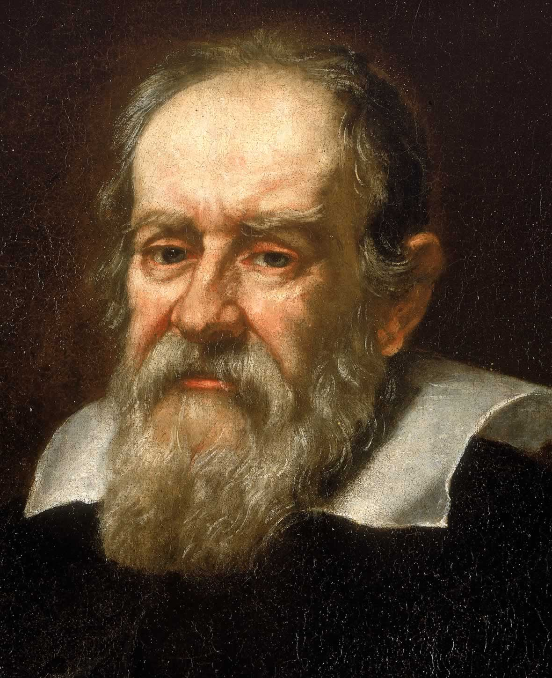
Einführung in die Biofluidmechanik
MECHANIK: Lehre über Kräfte, Bewegung und Materialfestigkeit (1638)
BIOMECHANIK: Mechanik biologischer Systeme
BIOFLUIDMECHANIK: Biomechanik des kardiovaskulären Systems (Kreislauf)
Galileo Galilei
https://de.m.wikipedia.org/wiki/Datei:Galileo.arp.300pix.jpg

Slide 11
Was sind die Aufgaben des Blutkreislaufes?
https://de.wikipedia.org/wiki/Blutkreislauf

Slide 12
Was sind die Aufgaben des Blutkreislaufes?
Gastransport
Nährstofftransport
Metaboliten Transport
Transport von Abfallprodukten
Hormontransport
Wärmetransport
Kraftübertragung
https://de.wikipedia.org/wiki/Blutkreislauf

Slide 13
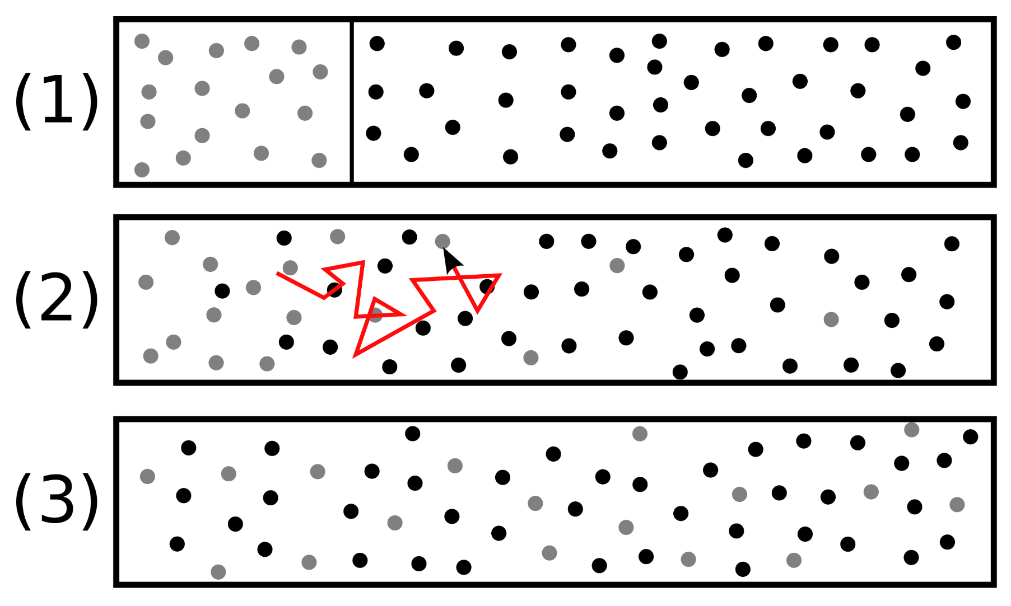
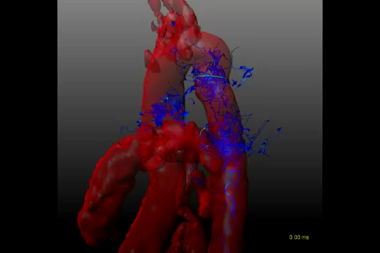
Wie wird das Transportproblem gelöst?
Diffusion
Konvektion

Slide 14
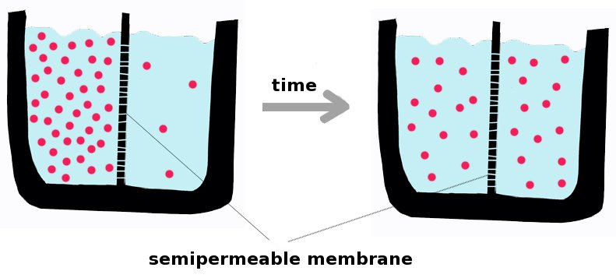

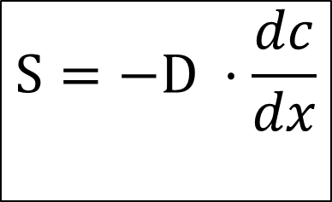
Diffusion: Fick´sche Gesetz
$$S=−D ·\frac{dc}{dx}$$
S: Teilchenstrom
D: Diffusionskonstante
dc: Konzentrationsdifferenz
dx: Diffusionslänge
Einheit von S? :
https://commons.wikimedia.org/wiki/File:Diffusion.en.jpg
$$\left[S\right]=\frac{mol}{s∗m^{2}} =\frac{m^{2}}{s}∗\frac{mol}{m^{3}}:m$$

Slide 15
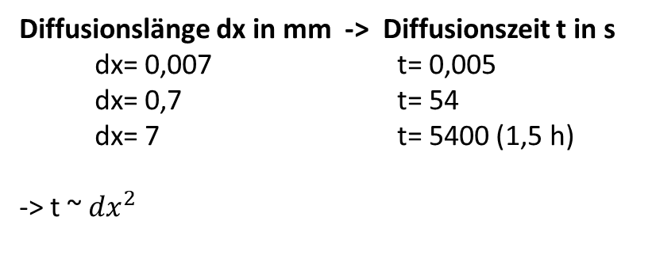
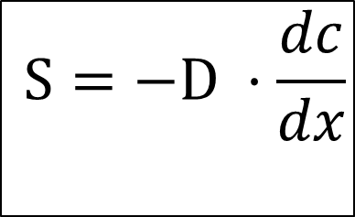
Diffusion: Fick´sches Gesetz
$$S=−D ·\frac{dc}{dx}$$
S: Teilchenstrom
D: Diffusionskonstante
dc: Konzentrationsdifferenz
dx: Diffusionslänge
O2 = 100% O2 = 0%
? O2 = 10%
Diffusionslänge dx in mm -> Diffusionszeit t in s
dx= 0,007 t= 0,005
dx= 0,7 t= 54
dx= 7 t= 5400 (1,5 h)
-> t ~${dx}^{2}$

Slide 16
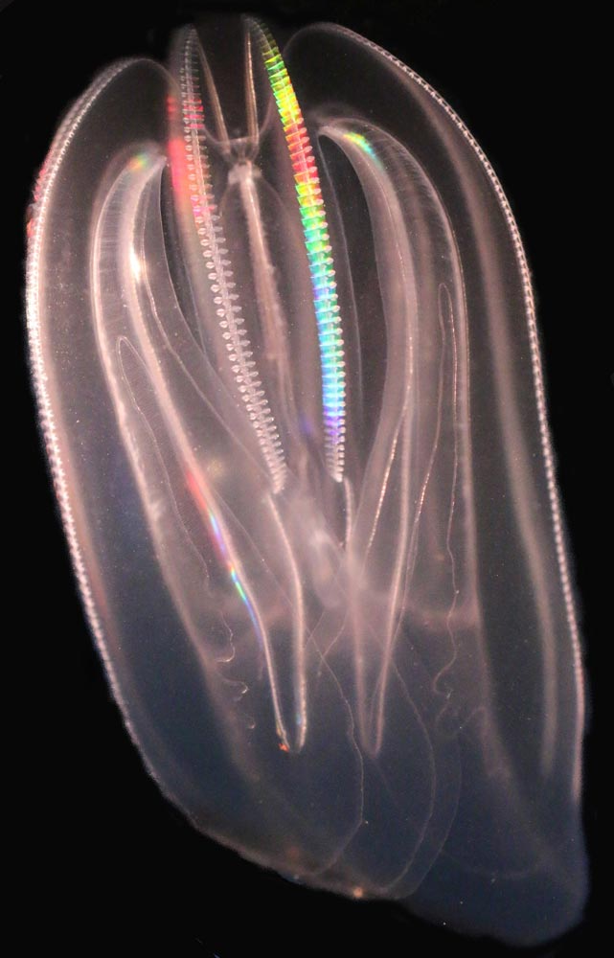
Wie groß dürfen Körper sein, die sich nur mittels Diffusion versorgen?
abhängig von Sauerstoffverbrauch und Diffusionskonstante
https://www.innovations-report.de/html/berichte/umwelt-naturschutz/invasive-quallen-stroemungen-als-ausbreitungsmotor.html

Slide 17
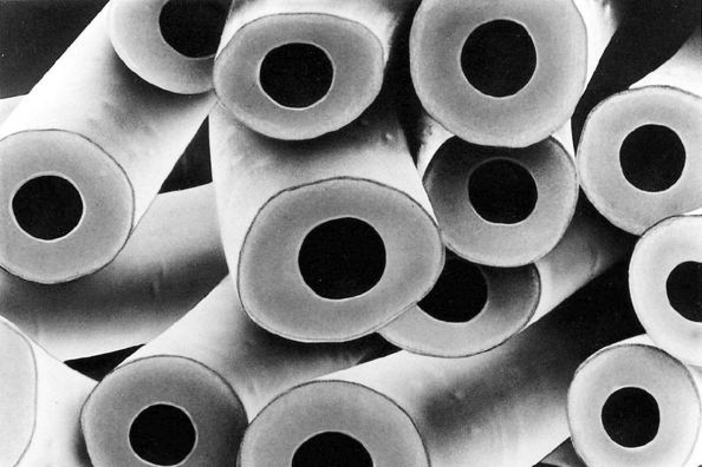
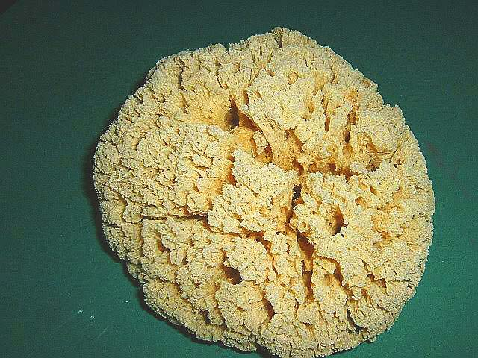
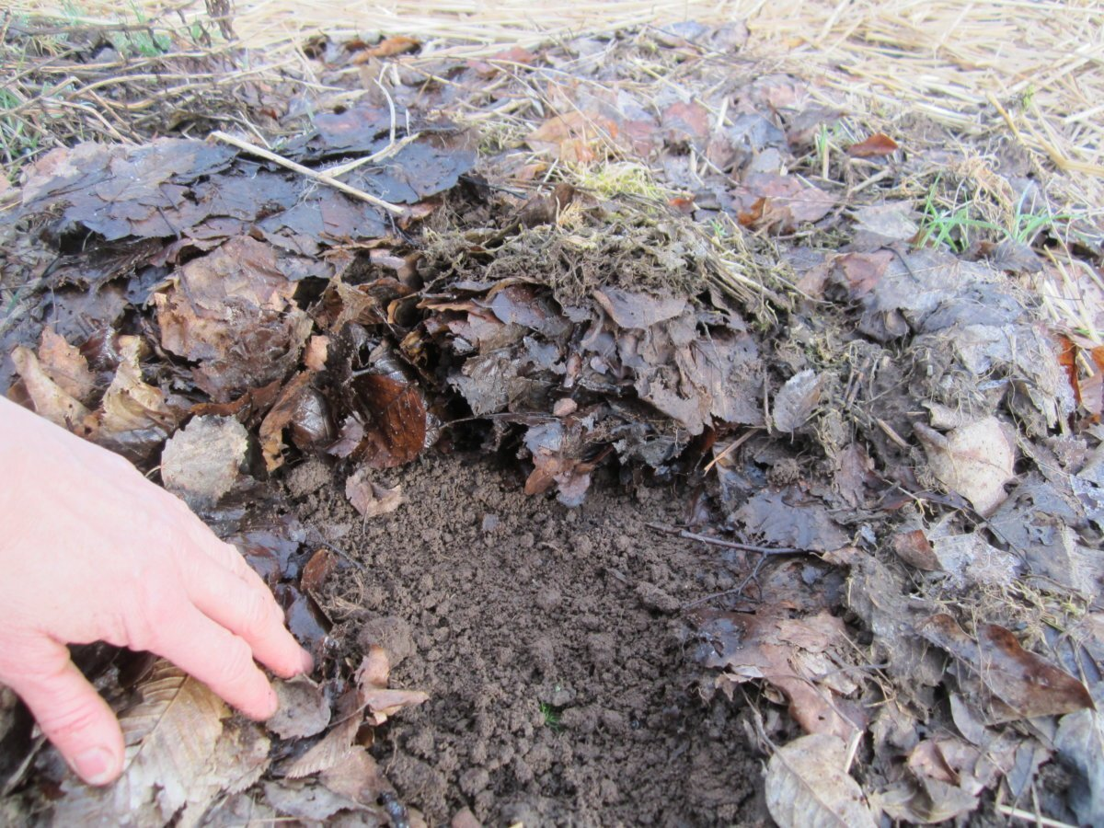
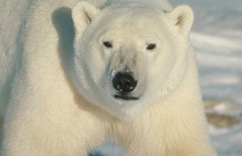
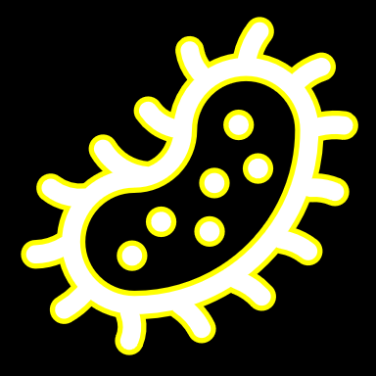
Diffusionswegverkürzung bzw. -verlängerung
Kapillaren (Arterien)
Schwamm mit Kanälen
Einzeller im Laub
Eisbärenfell mit Hohlfasern
O₂-Gehalt
https://biogartenfuellhorn.de/wp-content/uploads/Laubmulch-im-Biogarten-auf-Beet.jpg

Slide 18
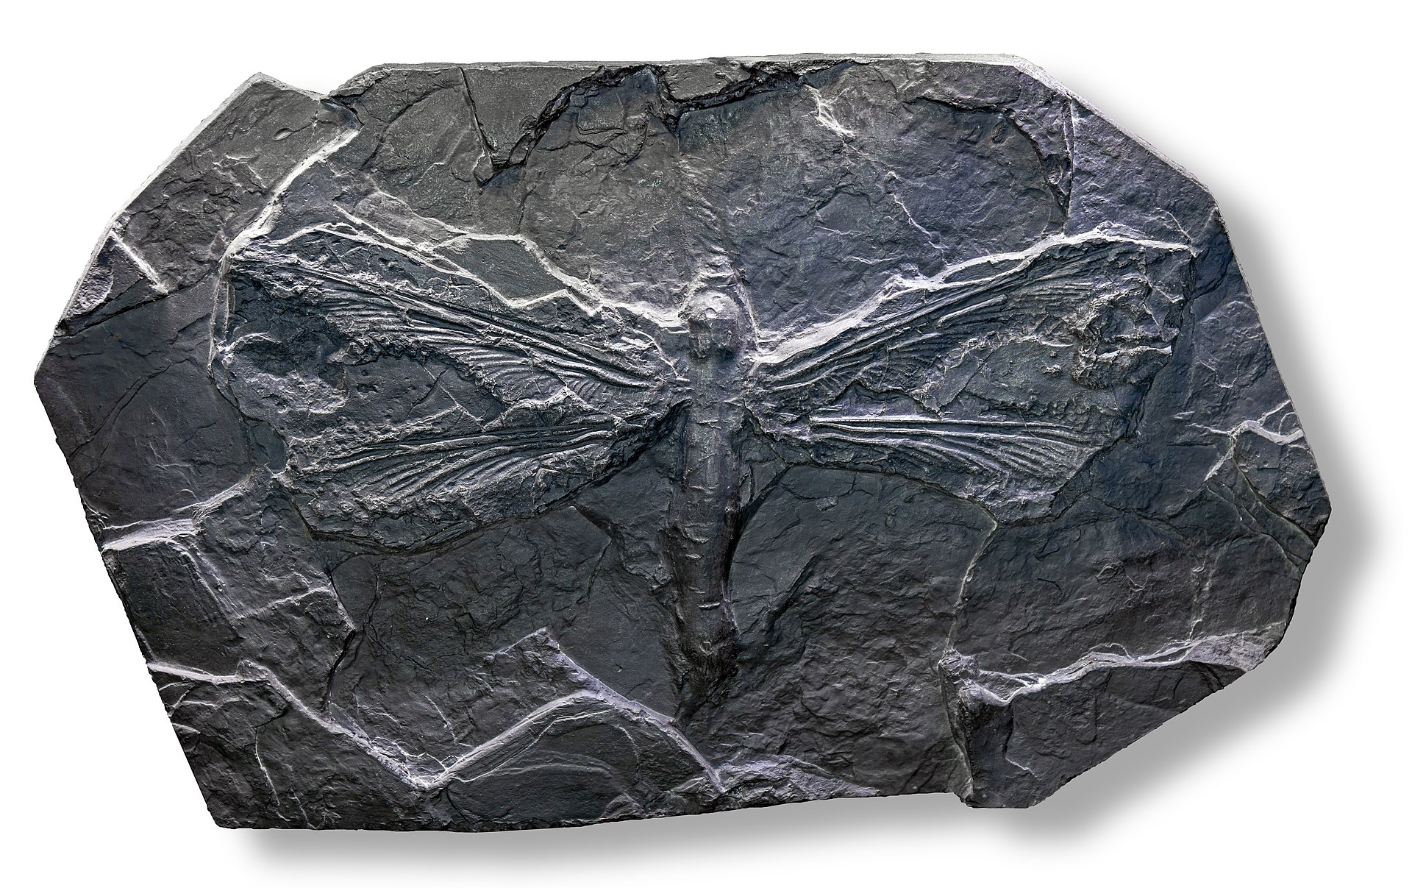
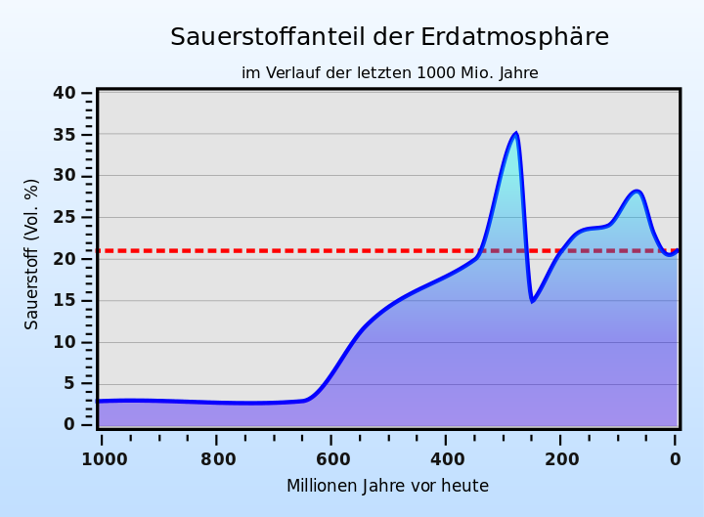
Erhöhung des Sauerstoffgehaltes
Fossil aus einer Zeit mit höherem Sauerstoffanteil in der Luft
72 cm
2,8 cm
https://upload.wikimedia.org/wikipedia/commons/thumb/9/92/Sauerstoffgehalt-1000mj.svg/1200px-Sauerstoffgehalt-1000mj.svg.png
https://de.wikipedia.org/wiki/Meganeura
Notes:
Hier noch ein hübsches Beispiel aus der Vorzeit. Der Sauerstoffgehalt war höher, so dass auch die Insekten größer sein konnten. Diese sind beim Sauerstoff nur über die Diffusion versorgt. Richtig große Libellen in der Versteinerung.

Slide 19
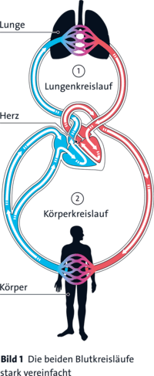
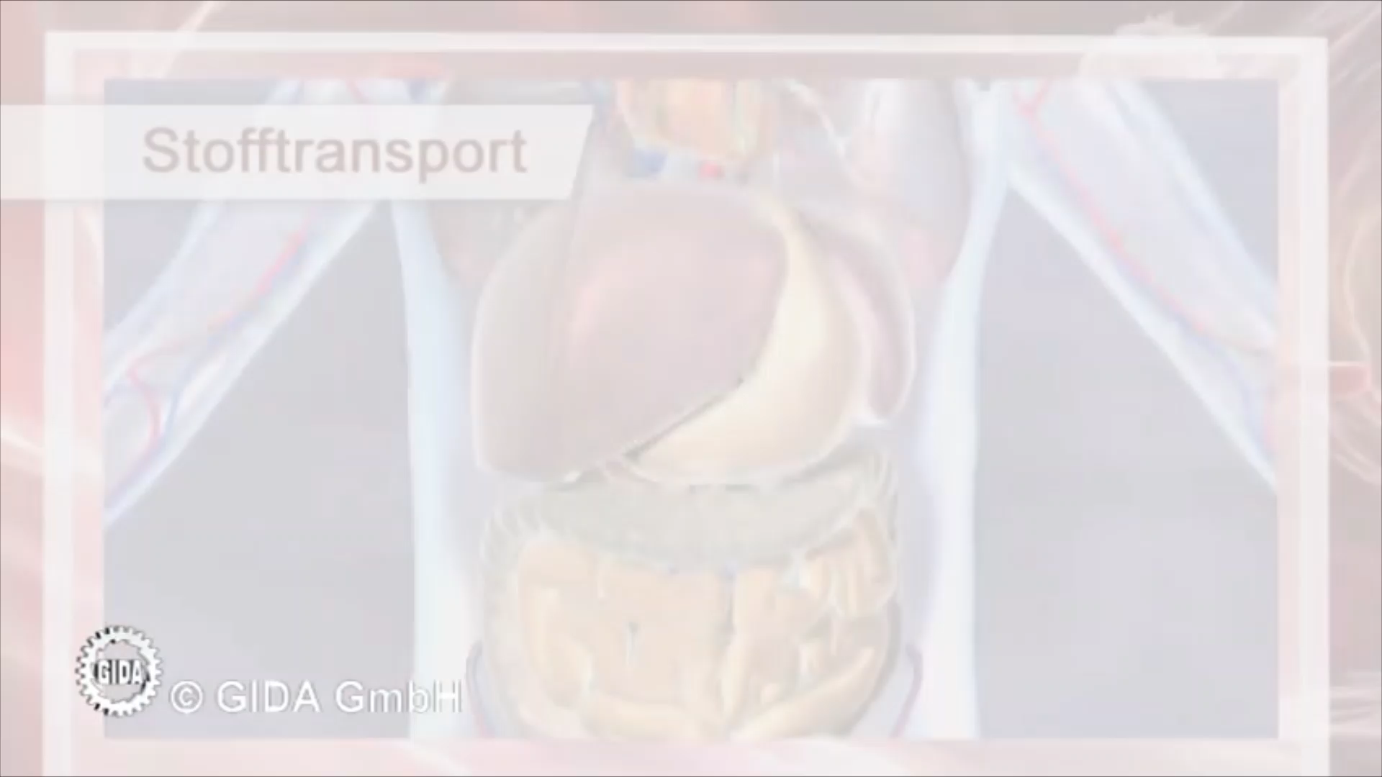
Transport: Konvektion
konvektiver Transport (Strömungstransport): Atemgase (O₂, CO₂), Nährstoffe und andere Stoffe durch den Körper
Diffusion (Kapillare ↔ Alveole)
Nährstoffaufnahme im Darm und konvektiver Transport durch Blutbahn:
Konvektion (Blutgefäße)
Diffusion (Kapillare ↔ Körperzelle)
https://quizizz.com/media/resource/gs/quizizz-media/quizzes/f01b6ffa-7f0a-408f-8ca7-679d4c9cb189?w=200&h=200
https://www.youtube.com/watch?v=3z0vg7Dleuw

Slide 20
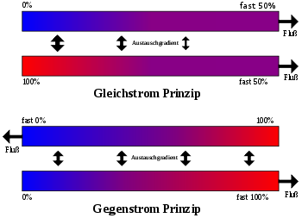
Transport: Diffusion + Konvektion
https://de.wikipedia.org/wiki/Gegenstromprinzip_(Verfahrenstechnik)

Slide 21
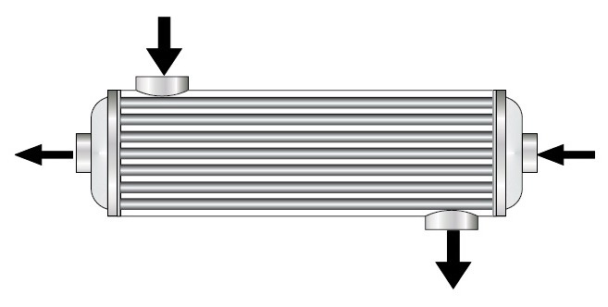
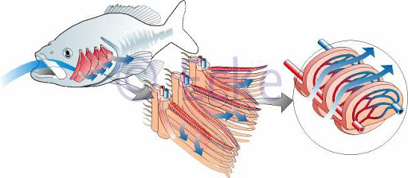
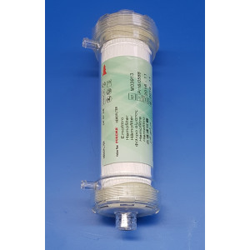
Transport: Beispiele Gegenstromprinzip
Dialysator
(Blutreinigungseinheit der Dialysegeräte)
Kiemen

Slide 22
Zusammenfassung VL 1, 1. Teil
Biofluidmechanik – Mechanik biologischer Systeme
Aufgabe des Blutkreislaufs – Transport (Stoffe, Wärme), Kraft
Transportmechanismen – Diffusion & Konvektion
Fick’sches Gesetz für Teilchenstrom
Gleich- und Gegenstrom (Diffusion + Konvektion)

Slide 23
23
Vorlesung 01 2. Teil
Entwicklung des Blutkreislaufs
16.04.2025

Slide 24

Aufgabe des Blutkreislaufs?
Transport von Gasen (O2 und CO2)
Transport von Nährstoffen
Transport von Metaboliten
Transport von Hormonen
Transport von Abfallprodukten
Wärmetransport
Kraftübertragung
Wie?
Das Fick’sche Gesetz
de.wikipedia.org

Slide 25
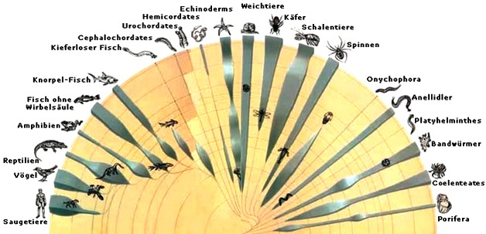
Evolution
pferd-doc.com

Slide 26
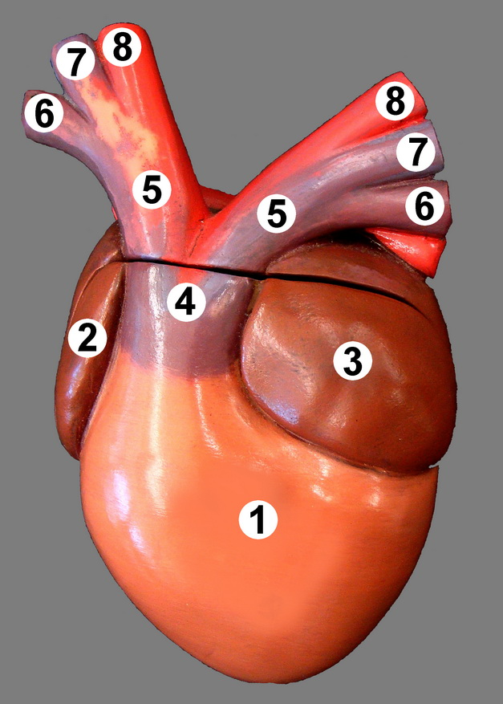
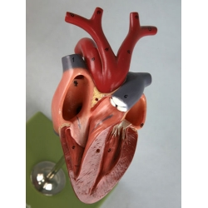
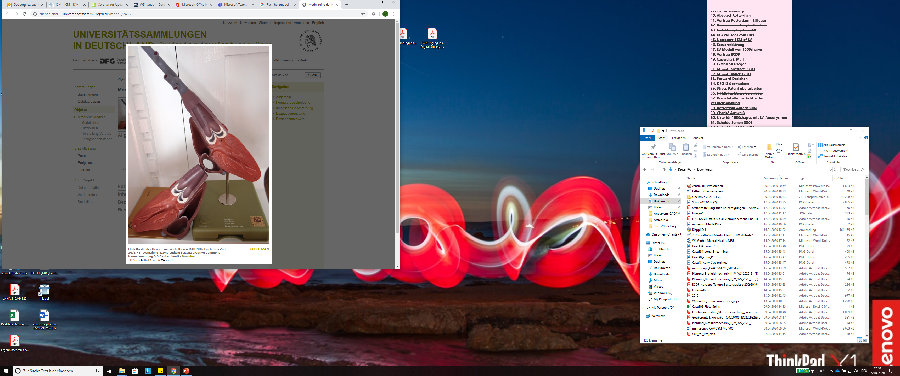
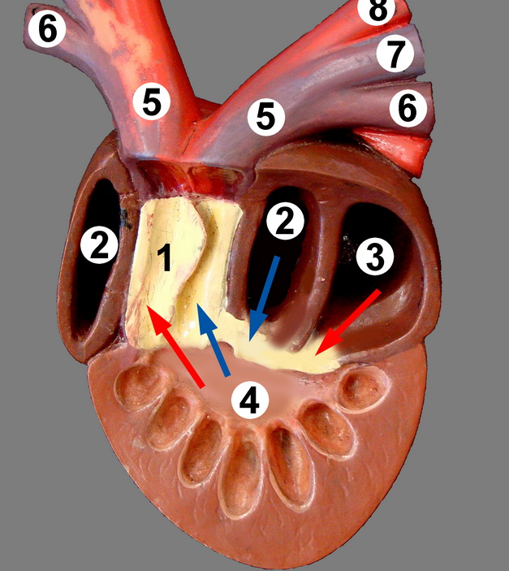
AUFGABE (Fisch – Frosch – Vogel bzw. Säugetier)
I II III

Slide 27
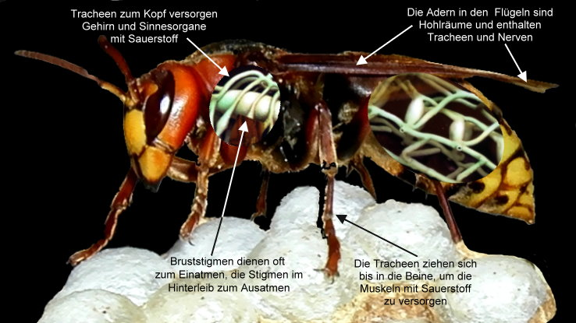
Entwicklung des Kreislaufes, Insekten
Atmung der Insekten
Atemöffnungen (Stigmen) an beiden Seiten des Körpers
können geöffnet und geschlossen werden
Röhrensystem (Tracheen), das sich immer feiner verzweigt
Sauerstofftransport zu den Zellen
https://www.aktion-wespenschutz.de/Wespenkoerper/Atmung/Bilder/P7081544.JPG

Slide 28
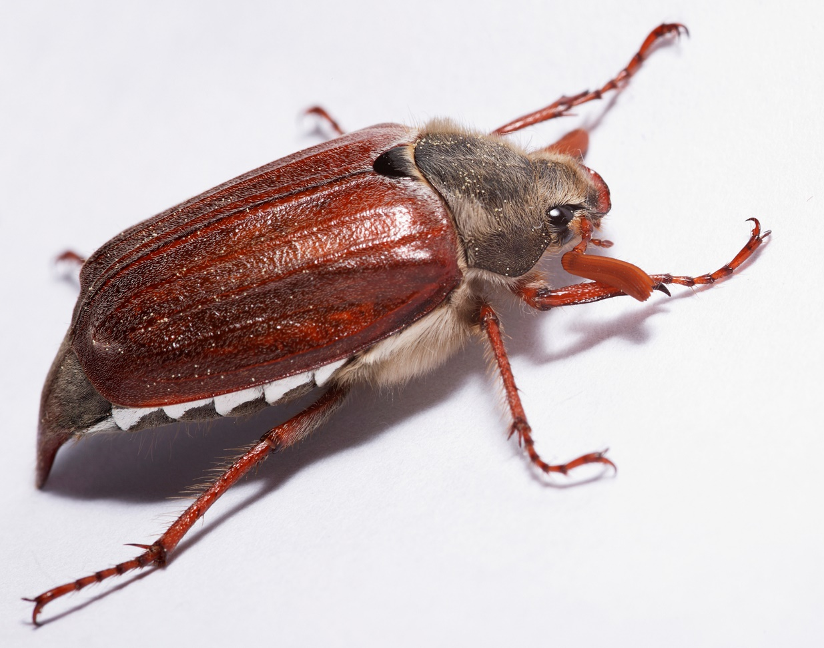
Insekten: offenes Kreislauf
frauerlei.de K. Schmidt-Nielsen, 1999

Slide 29
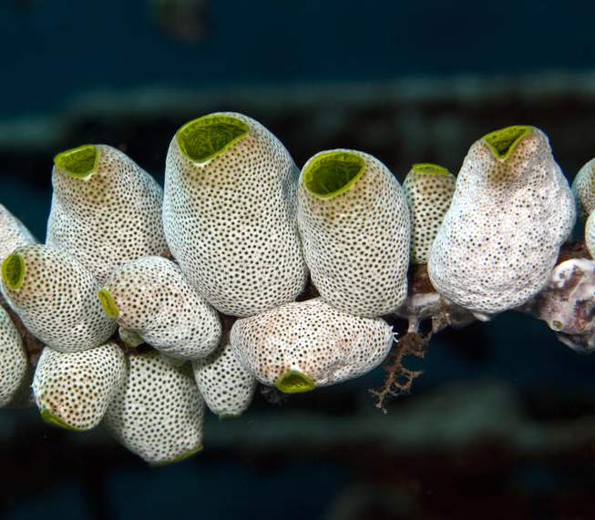
Manteltiere: Bedeutung von Klappen
https://thumbs.dreamstime.com/b/manteltiere-12021423.jpg

Slide 30
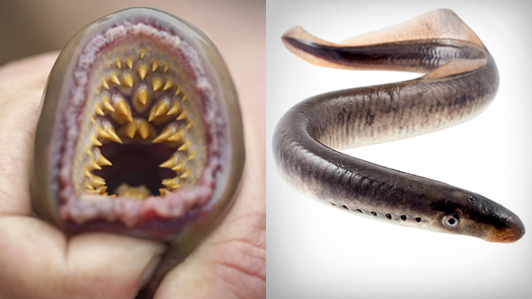
Entwicklung des Kreislaufes: Rundmäuler (z.B. Neunaugen), einfache Fische
7 Paar Kiementaschen
https://bilder.t-online.de/b/74/36/59/04/id_74365904/tid_da/neunaugen-sind-im-us-bundesstaat-alaska-an-untypischen-orten-aufgefunden-worden-.jpg
Notes:
Z. B. Neunaugen, Aal ähnlich. Die kreisförmige Mundöffnung ist zum Saugmund mit hornigen Raspelzähnen geworden, in die eine kräftige, ebenfalls zahnbesetzte Zunge hineinragt. Die Neunaugen ernähren sich nur von Aas, kleinen Tieren und großen Fischen, die sie anfallen und deren Blut, Muskelfleisch und Eingeweide sie aufnehmen. Nicht sehr angenehme Zeitgenossen.
Erwachsene Neunaugen haben 7 Paar Kiementaschen, von denen jede für sich nach außen mündet. Innen sind sie miteinander verbunden. Rechnet man das Nasenloch, das Auge und die 7 Kiemenlöcher einer Körperseite zusammen, so kommt man auf 9 "Augen". So haben die Tiere ihren Namen erhalten.
Früher sehr verbreitet (Arme-Leute-Essen), heute hier geschützt. In der Garonne bei Bordeaux gibt es viele. Dort ist es ein mehr oder weniger normaler Speisefisch. Ich habe ihn dort mal gegessen. Schmeckt etwas schlammig.

Slide 31
Entwicklung des Kreislaufes: Rundmäuler (z.B. Neunaugen
Kiemen
halboffenes System
Herz + Hilfsherzen
pumpende Kiemen
Körperkapillaren

Slide 32
Neunaugen: Blattfederprinzip
Kaudalherz (Hilfsherz in Schwanzregion)
Knorpel wirkt wie Blattfeder (Energiespeicher)
Kontraktion: Füllung
Relaxation: Auswurf
-> umgekehrtes Prinzip als bei allen anderen Herzen

Slide 33
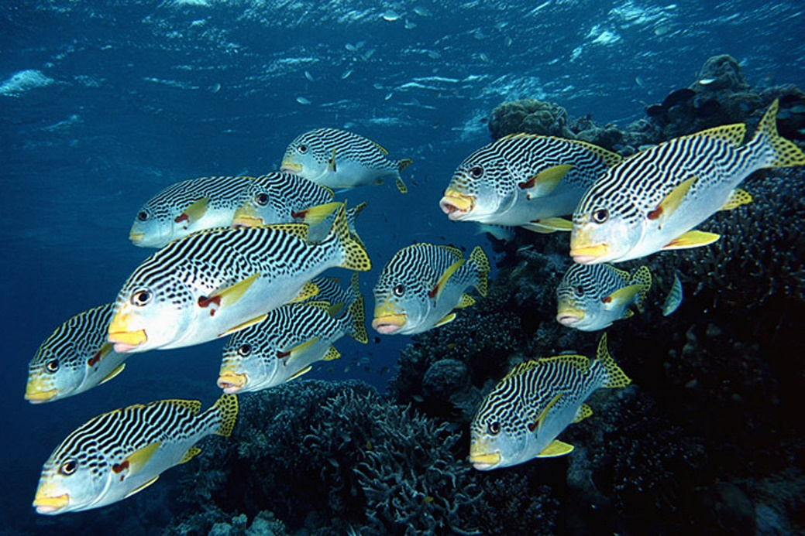
Fische: Eine Herzkammer, geschlossener Kreislauf

Slide 34
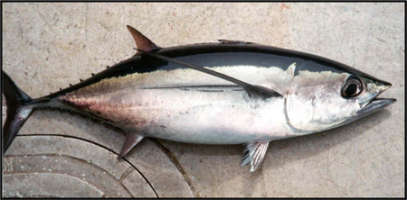
Fische: Thunfisch - Wärmetauscher
Notes:
Einen Sonderfall bildet der Thunfisch, der einen Gegenstromwärmetauscher besitzt. Außen liegen die großen blutführenden Gefäße. Arterielles Blut wird über Kapillaren
nach innen zu den Muskeln geführt und dabei an dem nach außen strömenden venösen Blut vorbeigeführt und aufgewärmt. Durch die erhöhte Temperatur ist der Stoffwechsel
leistungsfähiger.

Slide 35
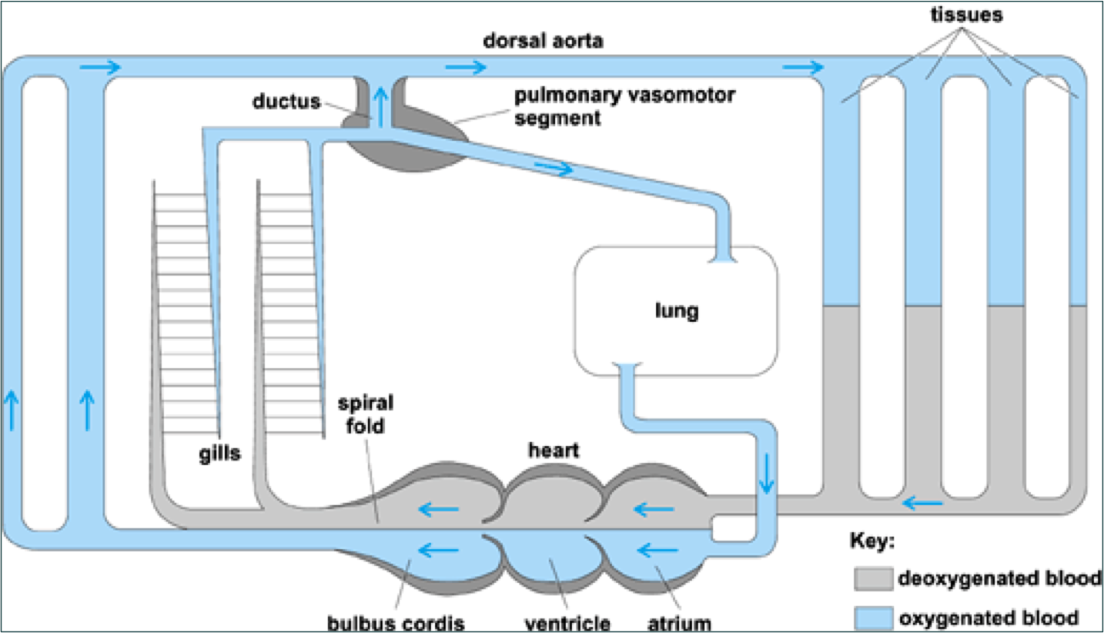
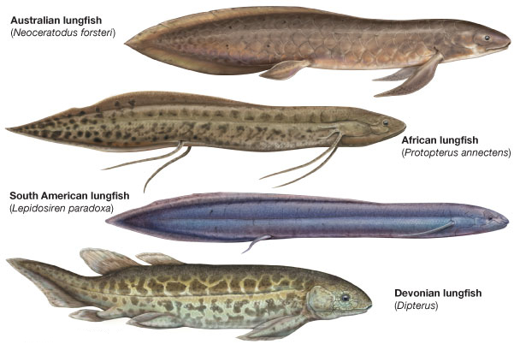
Fische: Lungenfisch

Slide 36
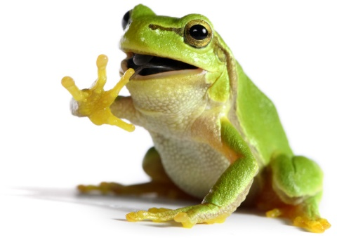
Amphibien: Eine Herzkammer, zwei Vorhöfe

Slide 37
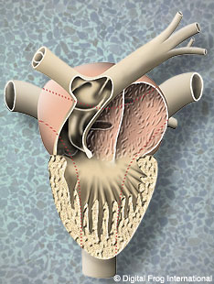
Amphibien: Schwammstruktur der Herzwand
Notes:
Hier ist nochmal diese schwammartige Beschichtung zu sehen.
Klappt überraschend gut. Noch überraschend: Es gibt keine Herzkranzgefäße (Koronarien). Wie wird Herzmuskel mit Sauerstoff versorgt? Herz wird über Diffusion versorgt.

Slide 38
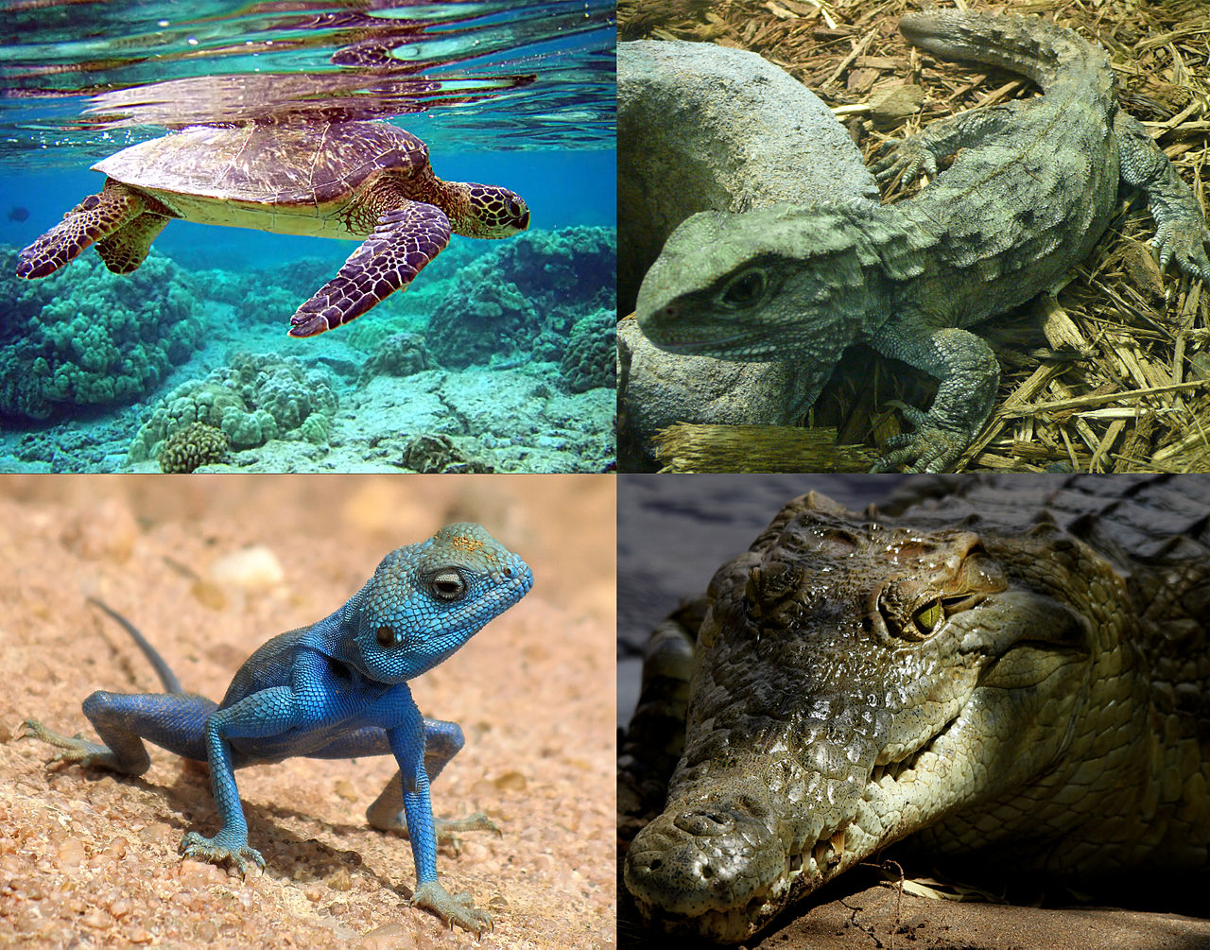
Reptilien

Slide 39
Säugetiere und Vögel

Slide 40
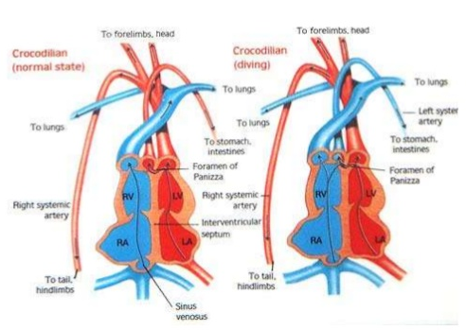
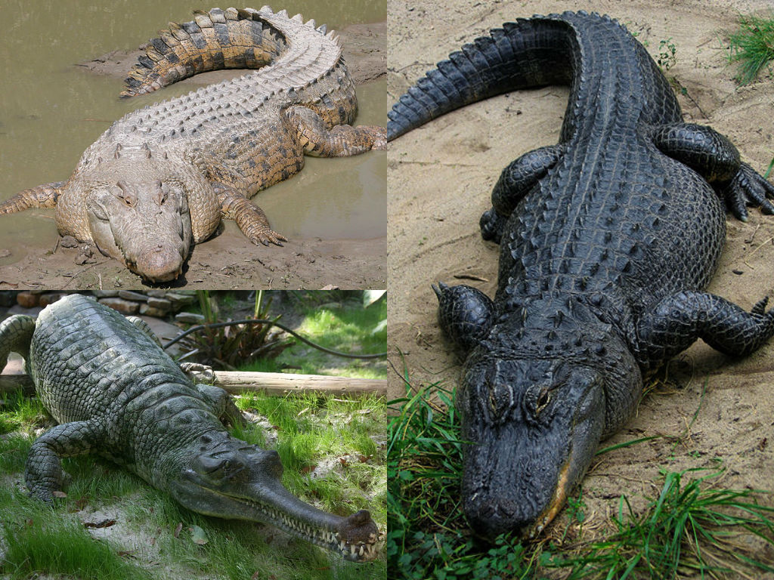
Reptilien: Krokodil
Notes:
Kleiner Exkurs: Das Krokodil getrennte Kammern, aber einen Bypass zwischen den beiden Kreisläufen, so dass der Druck in beiden Kreisläufen gleich ist. Dadurch kann bei längerem Tauchen die Lunge umgangen werden.

Slide 41
AUFGABE (Fisch – Frosch – Vogel bzw. Säugetier)
I II III

Slide 42
LÖSUNG
Frosch Vogel Fisch

Slide 43
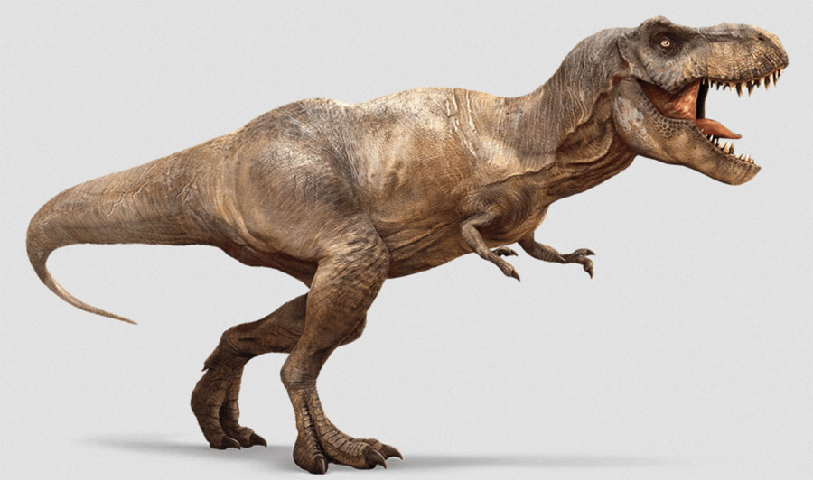
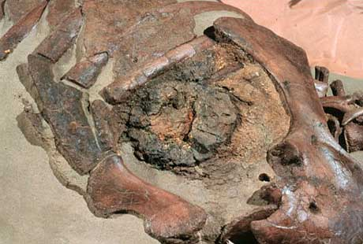
Dinosaurier

Slide 44
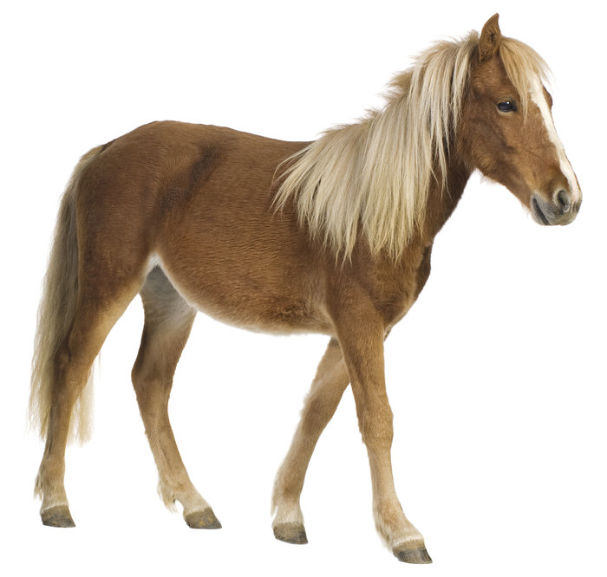
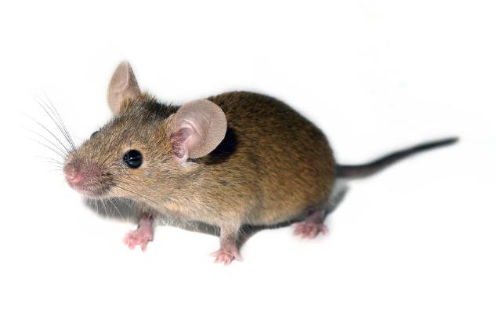
Größeneinfluß auf Säugetiere
Masse ~ L³
Oberfläche ~ L²
L_{Maus}
L_{Pferd}
Kleibergesetz: Γ ~ M^{3/4}
Verlust/Produktion: ~ 1/L

Slide 45
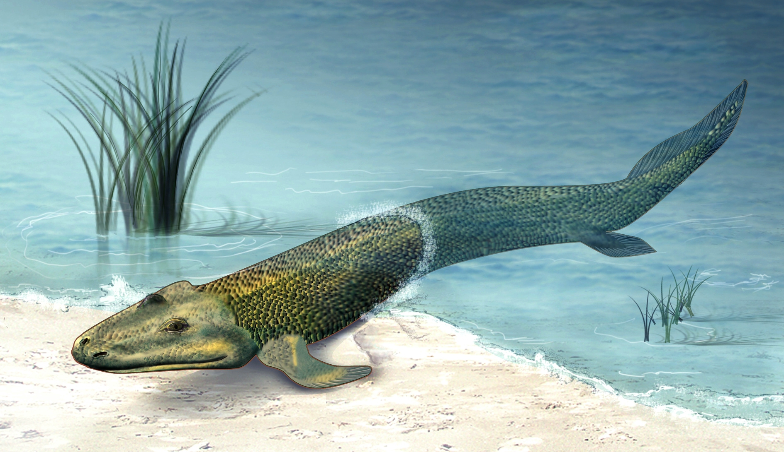
Luft vs. Wasser: Umgebungsmedium

Slide 46
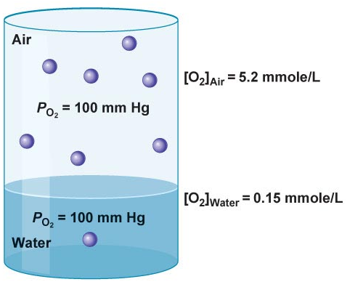
Luft versus Wasser als Umgebungsmedium
Vorteile Luft:
wesentlich höherer Sauerstoffgehalt (aber Sauerstoffpartialdruck kann gleich sein)
Diffusionskonstante D von Sauerstoff in Luft ist deutlich größer als die in Wasser
geringere Viskosität in Luft als in Wasser (leichteres Bewegen)
leichteres Medium (leichter umzulenken)
wesentlich geringere Wärmeleitfähigkeit von Luft als von Wasser
http://droualb.faculty.mjc.edu/Course%20Materials/Physiology%20101/Chapter%20Notes/Fall%202007/figure_17_03_labeled.jpg
Nachteile beim Übergang von Wasser in Luft:
Schwerkraft wirkt
Wasserverlust über Verdampfung
UV Strahlung
Geringerer Wettereinfluss
Notes:
Warum erfolgt der Übergang vom Wasser zur Luft als Lebensmedium? Fragen und anschreiben
1. wesentlich höherer Sauerstoffgehalt (Wasser bei 15 °C 7 ml/l, die ungefähr 0,01 g wiegen, Luft 210 ml/l), dies führt zu einem deutlich erhöhten Sauerstoffangebot, nicht aber zu einem erhöhten Sauerstoffpartialdruck (Diffusionsgesetz: S = -D *dc/dx, D in m²/s, c in mol/m³, dc/dx in mol/m⁴ Scheinbarer Widerspruch, da ja Konzentration in mol/Vol von O2 in Luft höher als in Wasser ist. Wahrscheinlich ist Bezugsgröße bei Wasser kleiner, also das Volumen, das für Gase zur Verfügung steht). Der Sauerstoffpartialdruck in gut durchlüftetem Wasser ist genauso hoch wie in der Luft darüber. Den Begriff des Gaspartialdruckes in Flüssigkeiten diskutieren: Partialdruck im Wasser wird auch gerne als Gasspannung bezeichnet, weil das Wort Partialdruck irreführend ist. Partialdruck im Wasser entspricht dem Partialdruck in der darüberliegenden Atmosphäre, mit der das Wasser im Gleichgewicht ist. Ist so ein bisschen überraschend, aber wenn es nicht so wäre, dass der Partialdruck in beiden Medien gleich wäre, würde ja Sauerstoff ins Wasser diffundieren, da es ja dort gelöst werden kann.
2. Diffusionskonstante D von Sauerstoff in Luft ist größer als die in Wasser
3. geringere Viskosität in Luft als in Wasser (leichteres Bewegen)
4. Leichteres Medium (leichter umzulenken). Aus dem unterschiedlichen Sauerstoffgehalt ergibt sich: Um ein Gramm Sauerstoff im Wasser zu bewegen (also an den Kiemen vorbeizuführen) muß ich etwa 100 kg Wasser bewegen. In Luft sind es nur etwa 4-5 g Luft, die zu bewegen sind. S. Bild 3.1
Dies ist auch der Grund, warum Lebewesen in Wasser das Wasser nicht oder nur sehr geringfügig umlenken. Im Gegensatz zu den meisten Lebewesen, die ihren Sauerstoffverbrauch durch die Luft decken.
5. Wesentlich geringere Wärmeleitfähigkeit von Luft als von Wasser. In Verbindung mit dem deutlich reduzierten Volumen ermöglicht dies die Entwicklung von Warmblütern (Verweis auf Thunfisch). Höhere Körpertemperatur führt zu einem höheren Metabolismus, also Stoffumsetzung. Der Organismus ist aktiver.
Nachteile beim Übergang vom Wasser in Luft? 1. Schwerkraft wirkt (Beispiel mit der Baumschlange und der Seeschlange erwähnen, die durch fehlenden Gefäßtonus ohnmächtig wird, wenn sie in Luft senkrecht gehalten wird).
2. Problem des Wasserverlustes über die Verdampfung. Deswegen sind die Lungen von Säugetieren mit nur einen kleinen Öffnung (Mund) und einer sehr großen inneren Oberfläche ausgestattet. So beträgt die Fläche der Lunge beim Menschen etwa neunzig Quadratmeter.
Das Problem des Wasserverlustes über die Verdampfung ist insbesondere bei Pflanzen gravierend, die für ein Leben in Trockengebieten entsprechende Verbesserungen entwickelt haben.
3. UV Strahlung

Slide 47
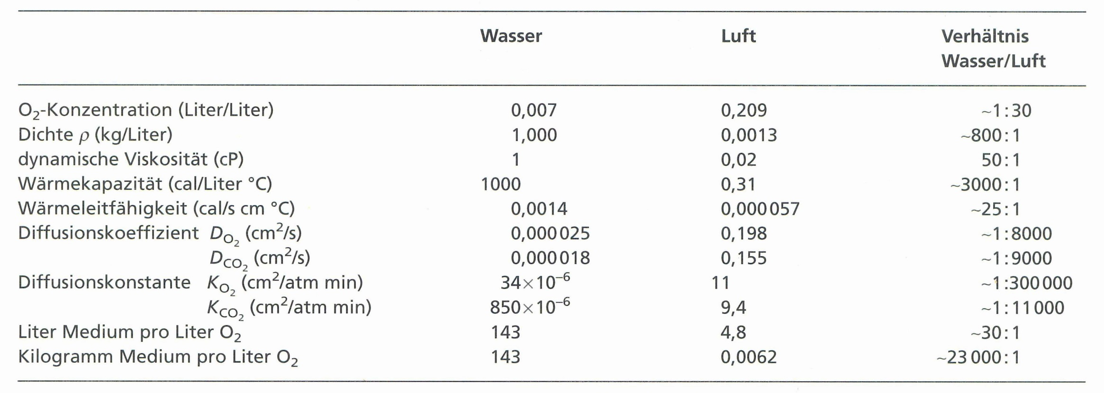
Luft versus Wasser als Umgebungsmedium
Gammastrahlung (1 MeV) Halbwertschichtdicke (m) 0,108 85 ~1:1500

Slide 48
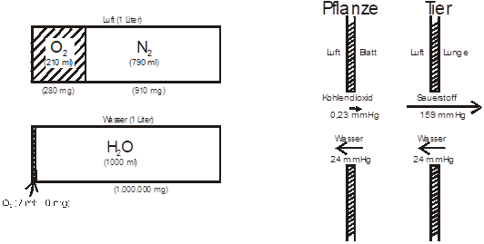

Gasaustausch bei Pflanzen
Notes:
Pflanzen haben keine Lungen und benutzen einfach die Oberfläche für den Stoffaustausch. Sie benötigen Kohlendioxid für ihren Metabolismus. Deswegen ist der Übergang vom Wasser zur Luft als Umgebungsmedium eher mit Nachteilen verbunden. Kohlendioxid ist in der Luft erheblich weniger vorhanden als im Wasser. Partialdruck ist aber gleich.
Dies bedeutet, durch den geringen Konzentrationsgradienten hat es die Pflanze schwer, Kohlendioxid durch die Diffusion zu transportieren. Andererseits verdampft die Pflanze Wasser. Dies ist temperaturabhängig. So beträgt der Dampfdruck bei 25 °C 24 mmHg. Das heißt die antreibende Kraft der Diffusion von Wasser zur trockenen Luft ist 24 mmHg, gegenüber 0,23 mmHg für die Kohlendioxiddiffusion. Ist die Luft feucht, verbessern sich die Verhältnisse entsprechend: 50% relative Luftfeuchte reduzieren die treibende Kraft auf die Hälfte. Dieser Faktor Hundert zwischen den beiden Diffusionsgradienten führt zu einem relativ hohen Wasserverbrauch der Pflanzen. Pflanzen in Trockengebieten haben spezielle Mechanismen entwickelt, um den Wasserverlust zu reduzieren. Ananas und viele Kakteen haben eine wasserdampfdichte Schicht. Rechts ein Bild von so einer Pflanze. Nachts, wenn die Luftfeuchtigkeit höher ist, öffnen sie Spaltöffnungen (Stoma) und speichern Kohlendioxid. Natürlich keine Fotosynthese möglich. Die erfolgt den nächsten Tag.

Slide 49
Zusammenfassung 1. VL 2. Teil
Entwicklung des Kreislaufsystems
Luft vs. Wasser als Umgebungsmedium
Größeneinfluß - Leistung

